Slide 1


HACKYEAH 2026 · SPORT & HEALTHCARE
Doco
Zawsze tutaj dla Ciebie.
Rozmowa o tym, co czujesz, dziennik nastroju, atlas ciała 3D i sprawdzanie objawów — w jednej aplikacji na telefon.
◆ juzu01.github.io/hackyeah-2026
Notes:
Cześć, to Doco — aplikacja, która towarzyszy na co dzień: można z nią porozmawiać o tym, co czujesz, zapisać nastrój, poznać swoje ciało i sprawdzić objawy.

Slide 2
PROBLEM
Gdy coś boli albo jest ciężko na duszy, zostajemy z tym sami.
01
Dr Google straszy
Wyszukiwarka podsuwa najgorsze scenariusze, ale nie mówi, co zrobić teraz.
02
Nie wiadomo, dokąd iść
Domowe sposoby, lekarz rodzinny, SOR czy 112? Łatwo zlekceważyć objaw albo wpaść w panikę.
03
Emocje bez wsparcia
O samopoczuciu trudno rozmawiać, a nastroju i bólu nikt nie zapisuje — u lekarza brakuje faktów.
02 / 10
Notes:
Gdy coś boli, szukamy w internecie i trafiamy na najgorsze scenariusze. Nie wiemy, czy iść do lekarza, a o emocjach trudno mówić. Lekarz dostaje potem mgliste wspomnienia zamiast faktów.

Slide 3
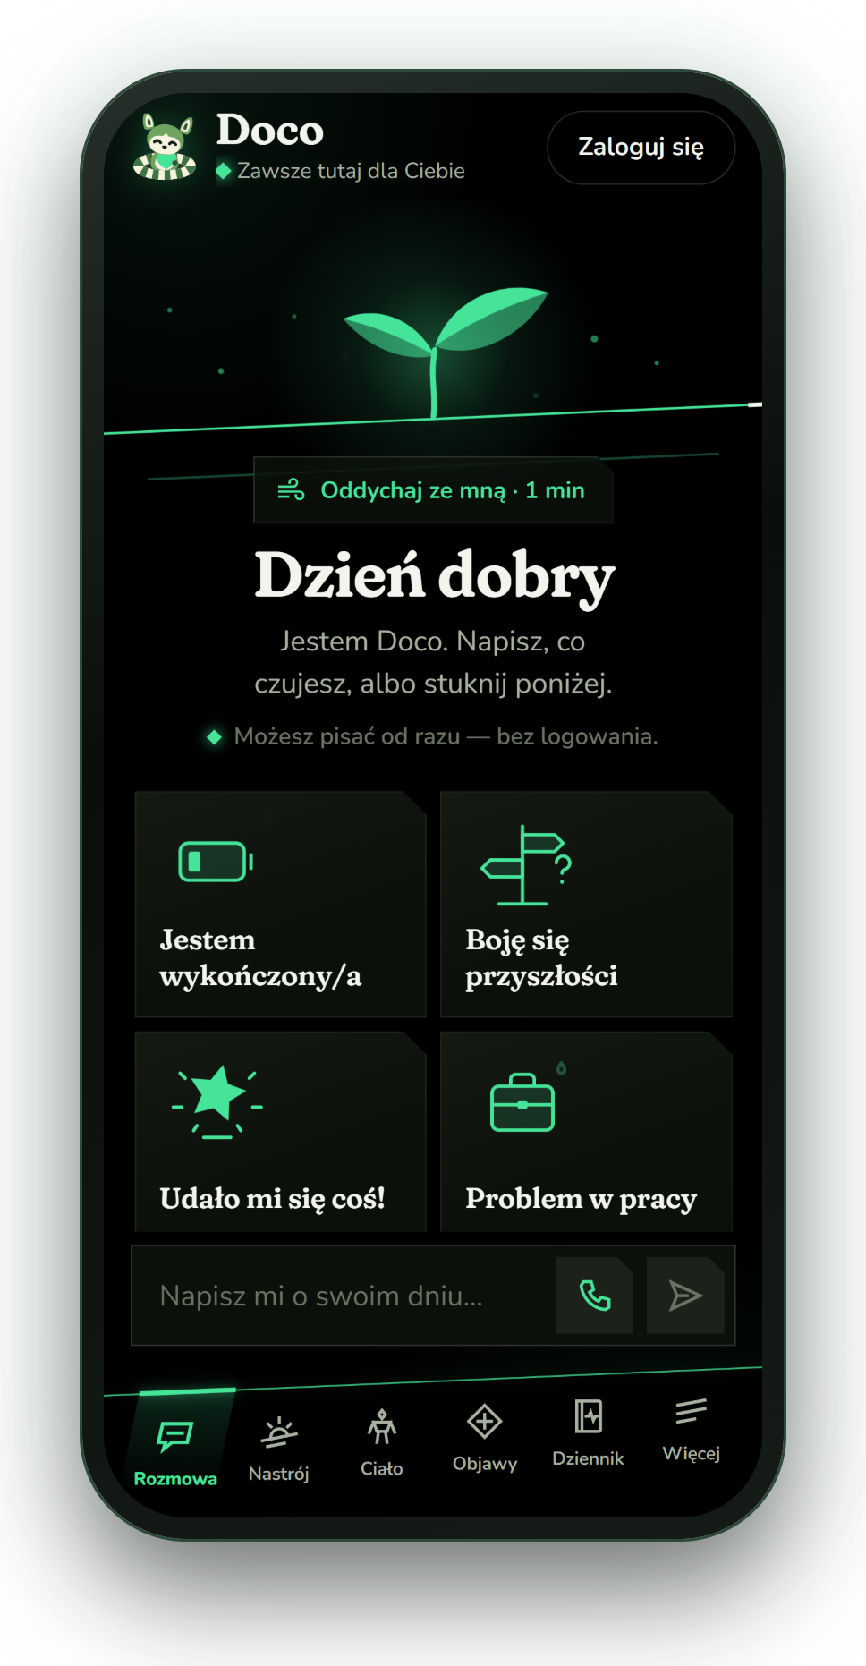






ROZWIĄZANIE
Jeden towarzysz na co dzień
Sześć zakładek na dolnym pasku — wszystko w telefonie, który i tak masz przy sobie.
Rozmowa
Czat, który najpierw słucha, i rozmowa głosowa z Doco.
Nastrój
Jedna twarz dziennie i cały tydzień na jednym pasku.
Ciało
Atlas 3D: mięśnie, narządy, ćwiczenia.
Objawy
Gdzie boli? Wstępna ocena: czy i kiedy do lekarza.
Dziennik
Ból i samopoczucie z 30 dni — gotowe dla lekarza.
Więcej
5 języków, 12 kolorów, tryb jasny i ciemny.
03 / 10
Notes:
Doco łączy to w jednej aplikacji: sześć zakładek na dolnym pasku. Działa w przeglądarce telefonu i można ją dodać do ekranu głównego.

Slide 4
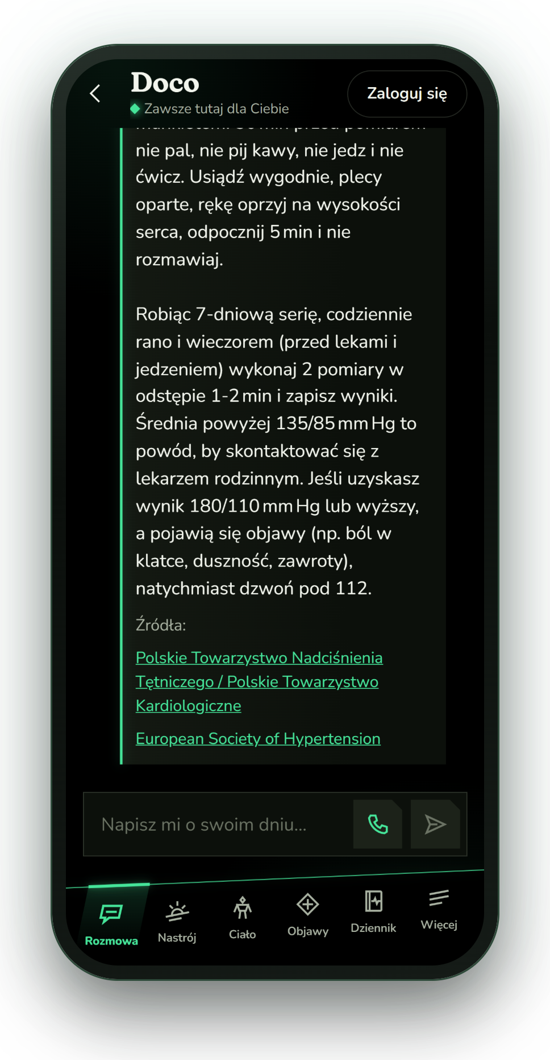
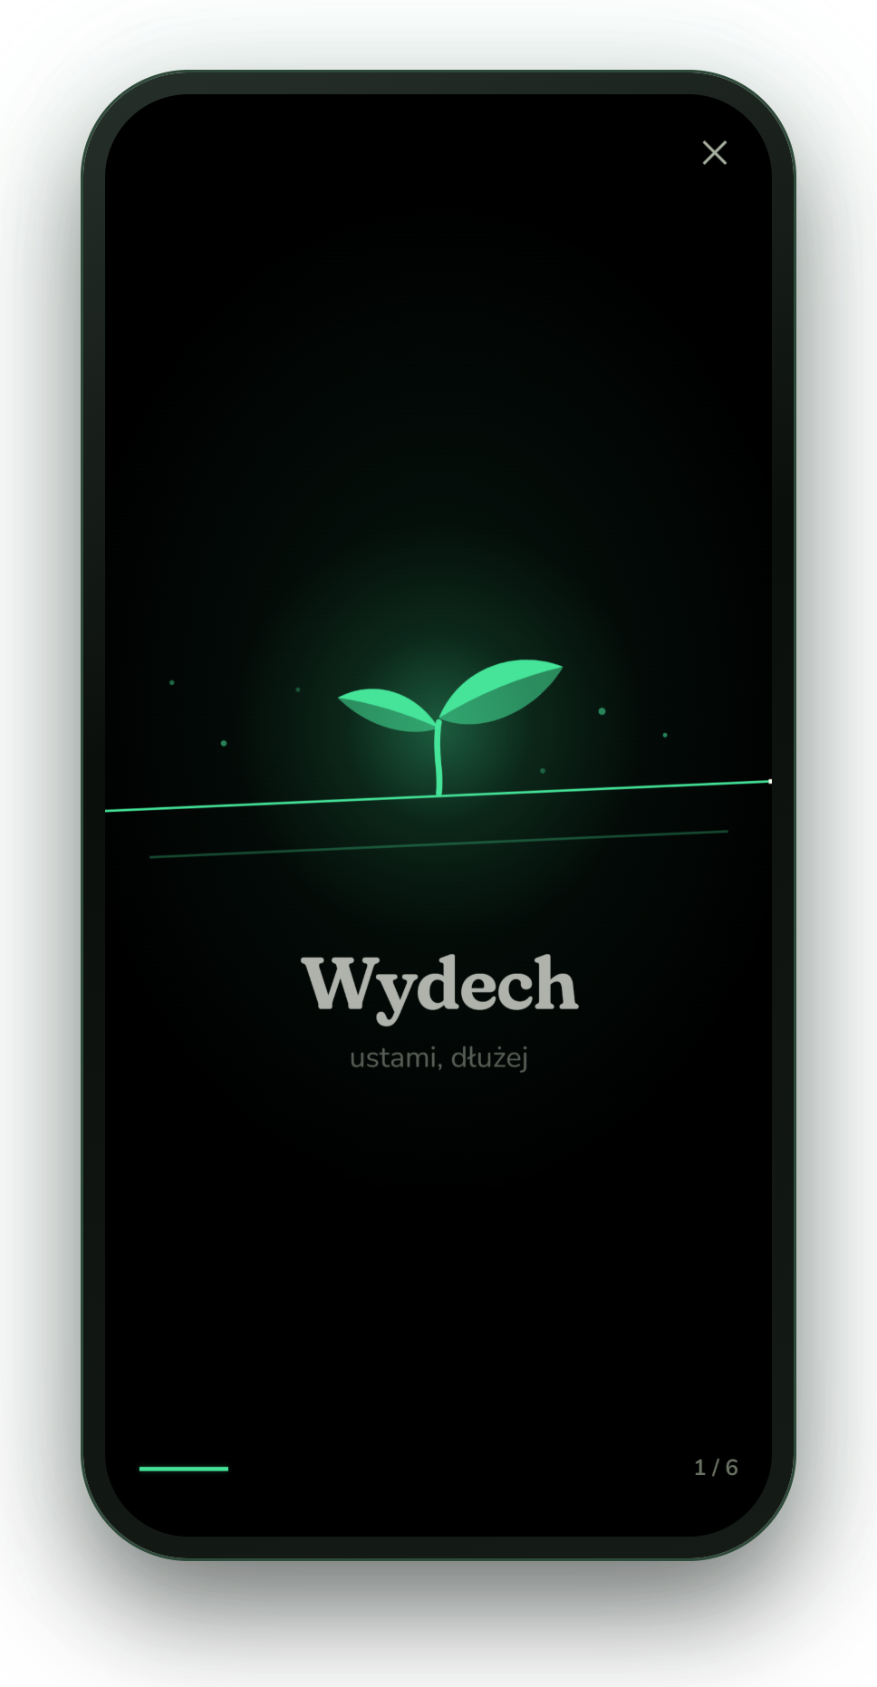
ROZMOWA
Pisz jak do przyjaciela
Doco najpierw wysłucha, potem podpowie — bez oceniania.
Sprawdzona wiedza: 17 tematów, w tym 14 o zdrowiu psychicznym — każdy z podanymi źródłami.
Uczciwie: gdy nie ma sprawdzonej odpowiedzi, mówi to wprost, zamiast zgadywać.
W kryzysie: od razu numery 112, 116 123 i 800 70 2222.
Oddychaj ze mną: minuta spokojnego oddechu, krok po kroku.
Bez logowania: pisać można od pierwszej chwili.
04 / 10
Notes:
Czat najpierw słucha. Na pytania o zdrowie odpowiada ze sprawdzonej bazy, zawsze ze źródłami. Gdy nie wie, mówi to wprost. W kryzysie od razu podaje numery pomocy.

Slide 5
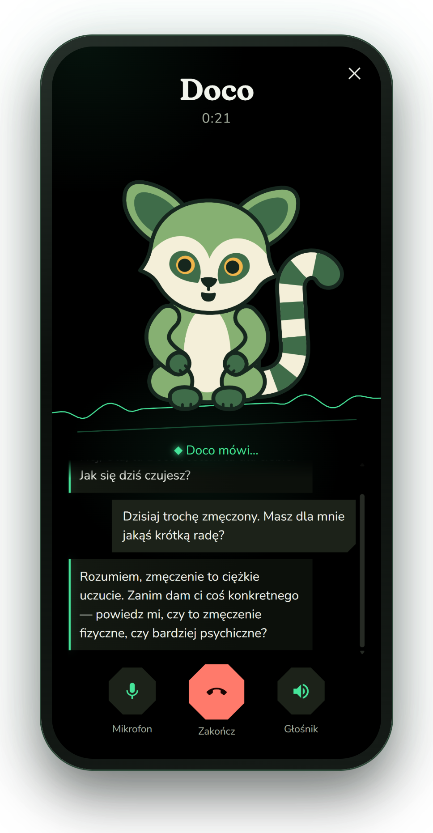
ROZMOWA GŁOSOWA
Zadzwoń do Doco
Rozmowa jak przez telefon — z lemurem, który słucha.
„Rozumiem, zmęczenie to ciężkie uczucie. Zanim dam ci coś konkretnego — powiedz mi, czy to zmęczenie fizyczne, czy bardziej psychiczne?”
Doco w rozmowie testowej
Naturalny głos: ElevenLabs, a „mózgiem” jest Claude — ten sam charakter co w czacie.
Jak z człowiekiem: mów normalnie, możesz przerwać w każdej chwili.
Po swojemu: 6 głosów (3 kobiece, 3 męskie) i 5 języków: polski, angielski, ukraiński, niemiecki, hiszpański.
Lemur żyje: kiwa głową, gdy mówisz, i rusza pyszczkiem, gdy odpowiada.
Nic nie ginie: po rozmowie zapis trafia do czatu, można pisać dalej.
Dla zalogowanych · na razie wersja testowa na darmowej licencji ElevenLabs
05 / 10
Notes:
Do Doco można też zadzwonić. Głos daje ElevenLabs, a rozmowę prowadzi Claude. Lemur na ekranie reaguje na głos. Cytat to prawdziwa odpowiedź z naszej rozmowy testowej.

Slide 6
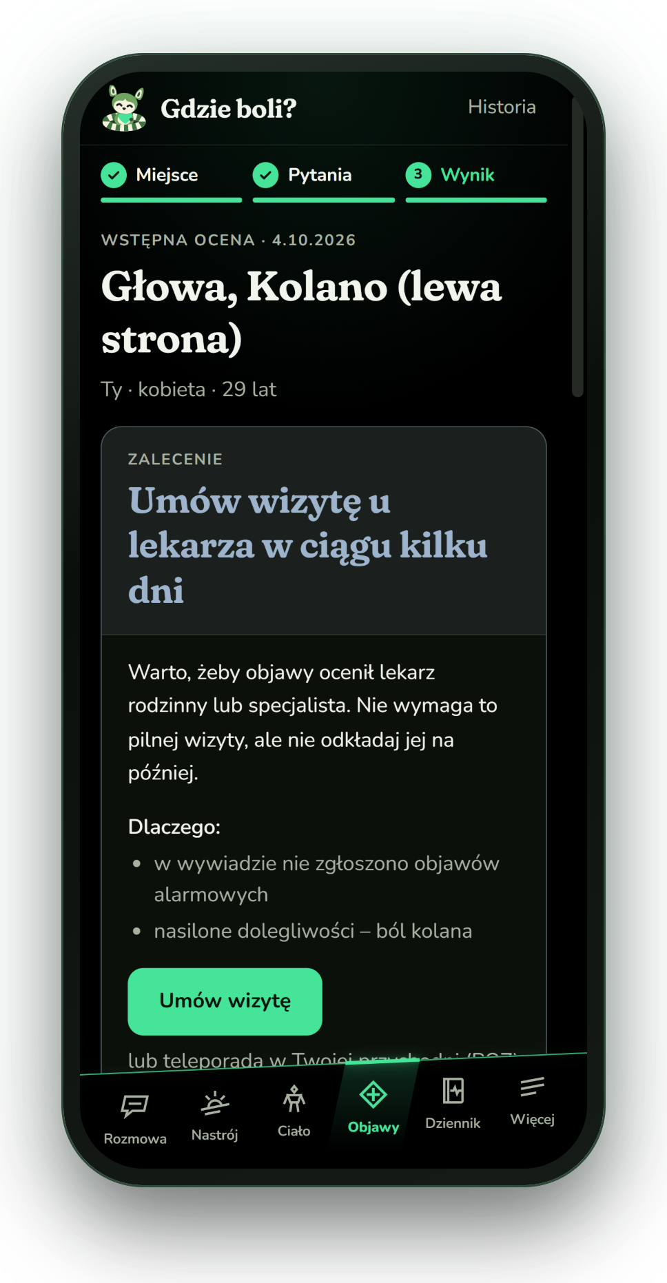
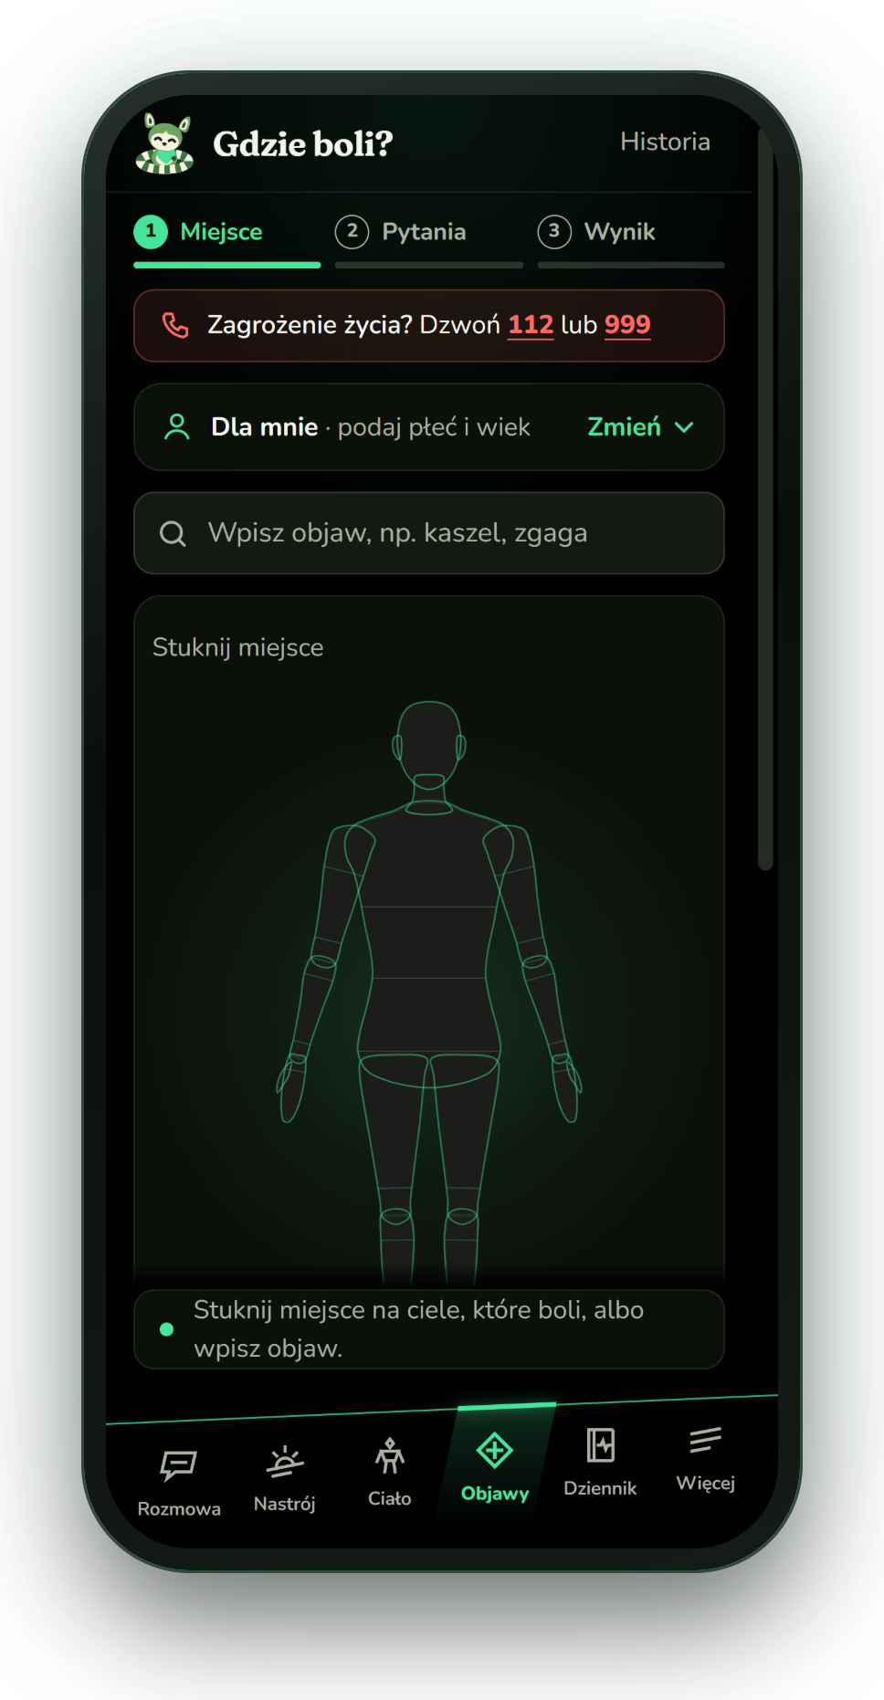
OBJAWY · GDZIE BOLI?
Trzy kroki do oceny
Miejsce
Stuknij na sylwetce albo wpisz objaw, np. kaszel.
1
Pytania
Najpierw alarmowe. Potem osobno dla każdego objawu: siła 1–10, od kiedy, czy się nasila.
2
Wynik
Zalecenie dla każdego objawu i dla wszystkich razem, z możliwymi przyczynami.
3
Samoopieka
Wizyta u lekarza
Pilna konsultacja
Stan nagły · 112
160 objawów · 97 możliwych przyczyn · 20 pytań alarmowych
06 / 10
Notes:
Zaznaczasz, gdzie boli, odpowiadasz na pytania — najpierw alarmowe — i dostajesz zalecenie: od samoopieki po 112, osobno dla każdego objawu. Baza ma 160 objawów i 97 możliwych przyczyn.

Slide 7
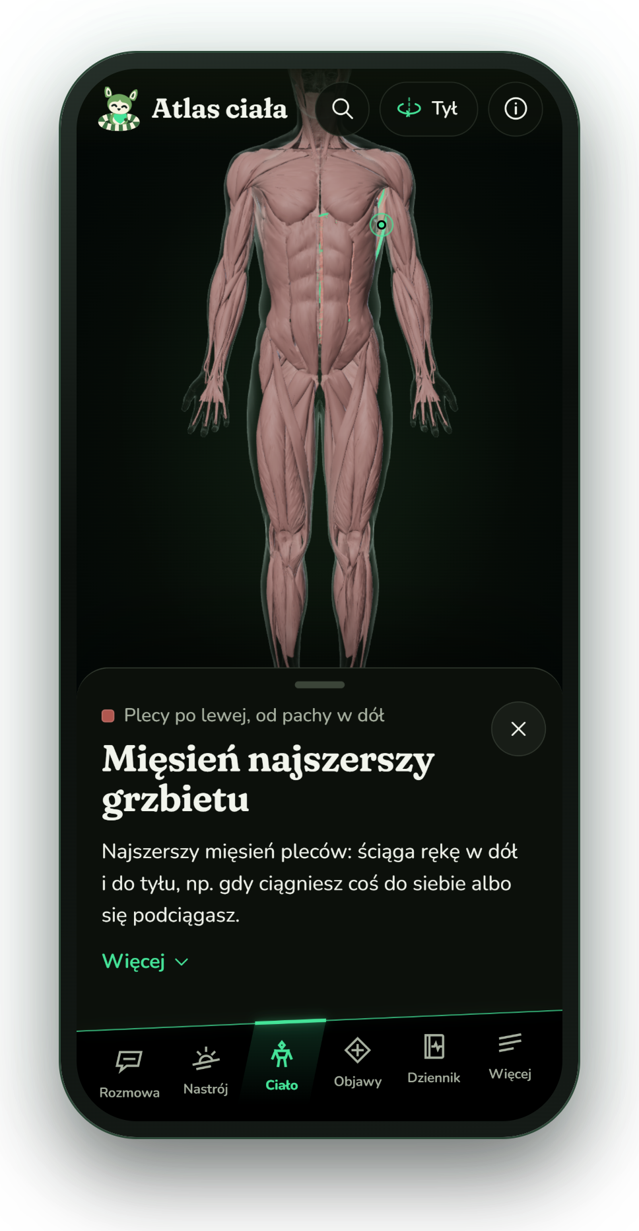
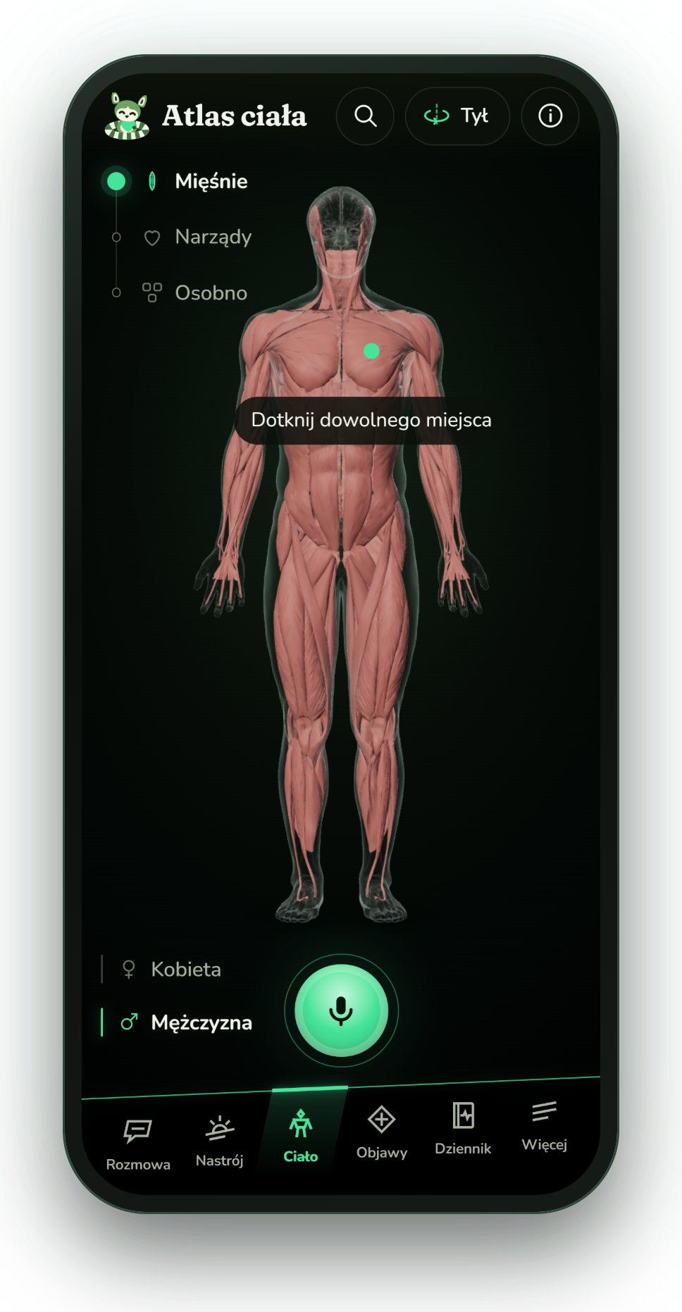
CIAŁO · ATLAS 3D
Poznaj swoje ciało
Model 3D, który można obracać i dotykać.
Warstwy: Mięśnie, Narządy i Osobno — narządy rozsunięte, żeby łatwo je wybrać.
Dla każdego: kobieta i mężczyzna, przód i tył.
Karta części: co to jest i do czego służy, a przy mięśniach — ćwiczenia.
Głosem: zapytaj „gdzie jest wątroba?”, a Doco pokaże to miejsce.
Szukaj: każdą część znajdziesz po polskiej nazwie.
07 / 10
Notes:
Atlas ciała 3D: obracasz model, przełączasz warstwy i dotykasz dowolnej części, żeby dowiedzieć się, czym jest. Można też zapytać głosem, gdzie coś jest.

Slide 8
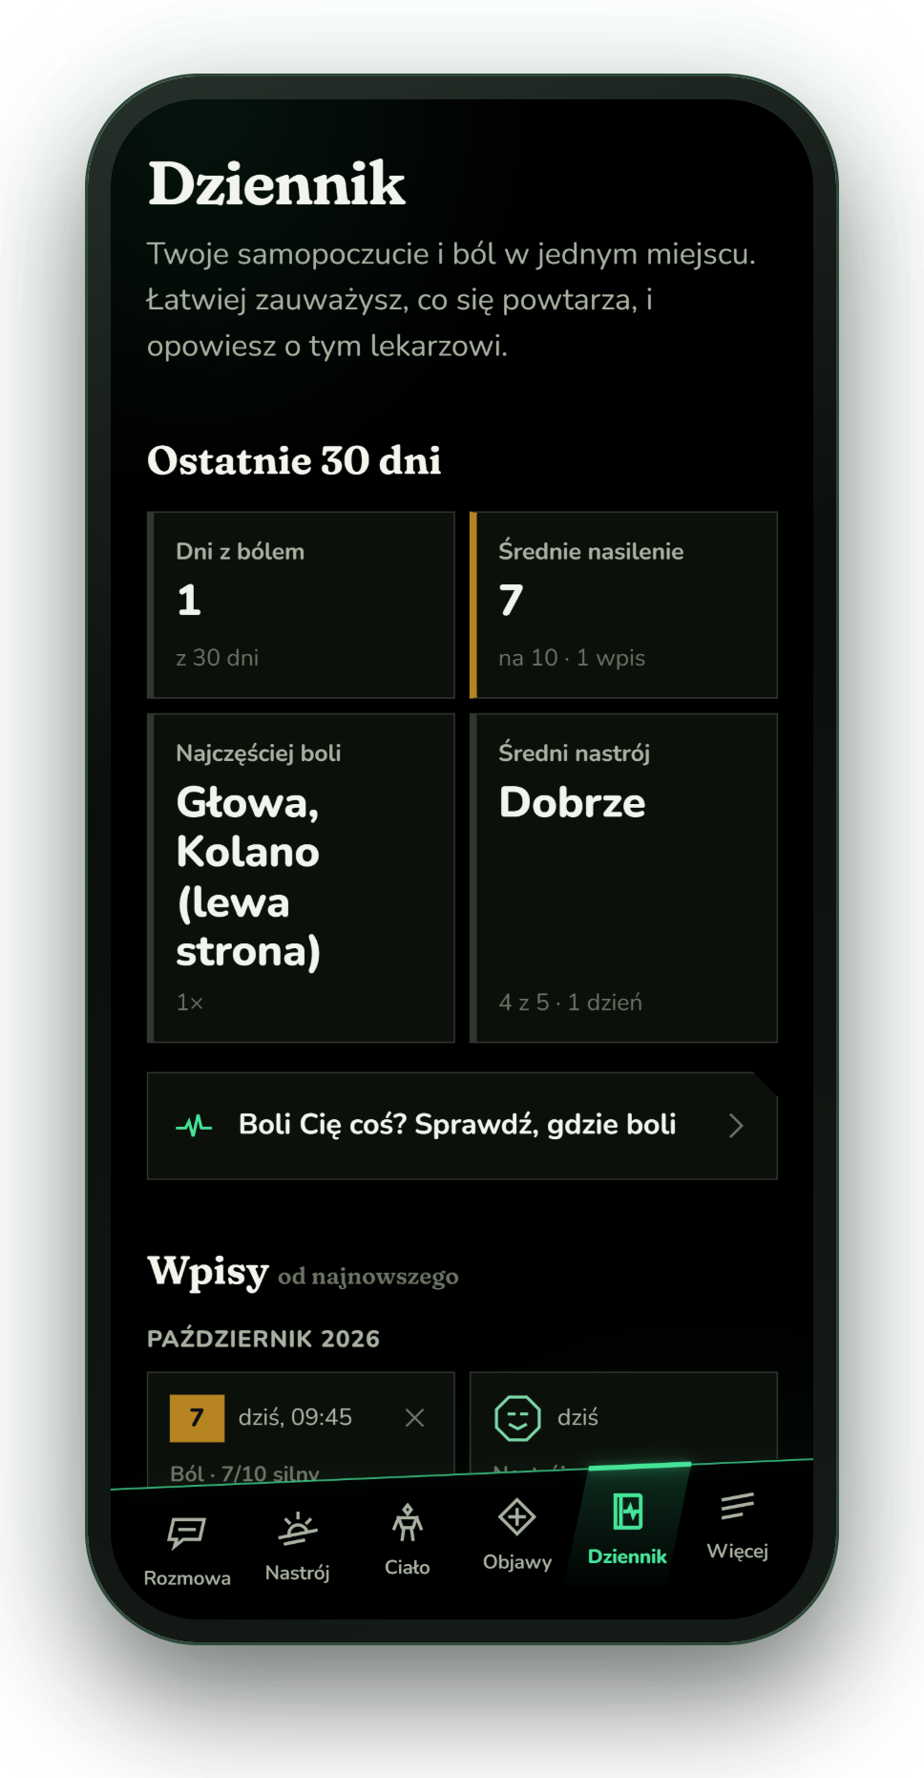
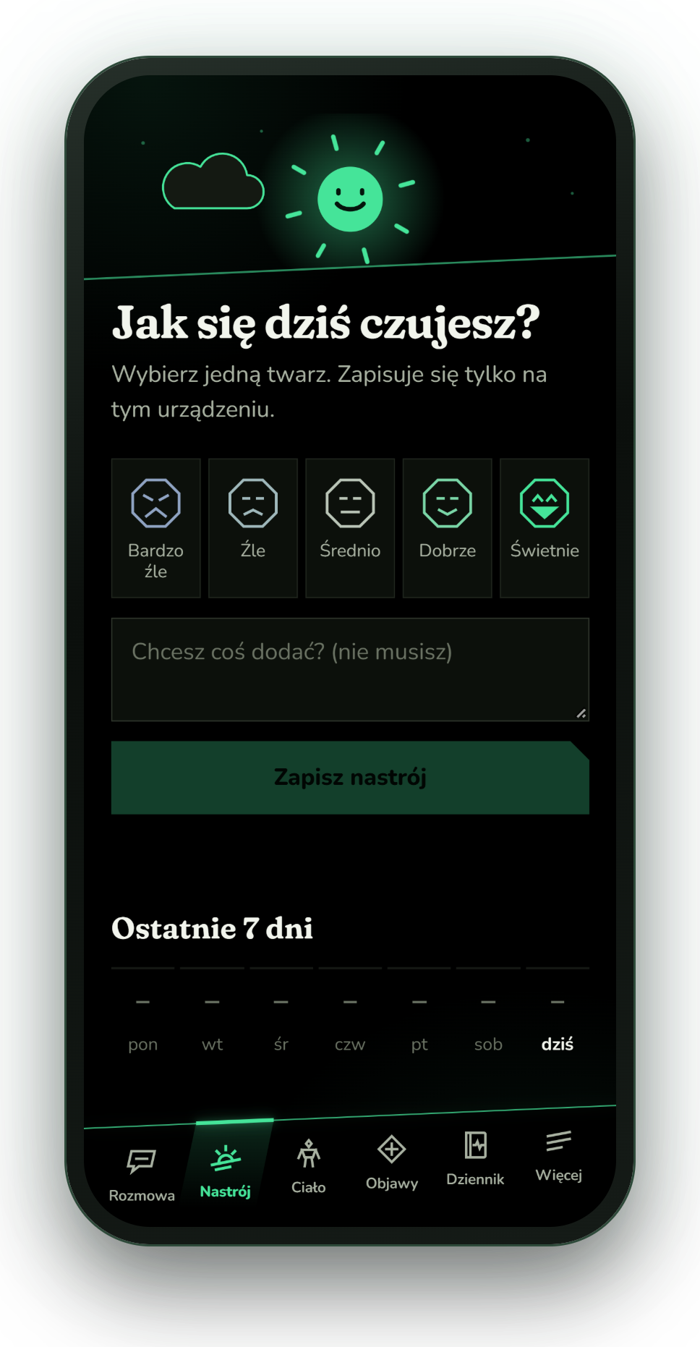
NASTRÓJ I DZIENNIK
Widać, co się powtarza
…i łatwiej opowiedzieć o tym lekarzowi.
Nastrój
Jedna z pięciu twarzy dziennie i notatka, jeśli chcesz. Cały tydzień na jednym pasku.
Dziennik
Ostatnie 30 dni w czterech kafelkach: dni z bólem, średnie nasilenie, najczęstsze miejsce bólu i średni nastrój.
Prosto z Objawów
Ból trafia do dziennika jednym przyciskiem. Wpisy od najnowszego.
08 / 10
Notes:
Codzienny nastrój i ból z Objawów trafiają do jednego dziennika ze statystykami z 30 dni — gotowe do pokazania lekarzowi.

Slide 9

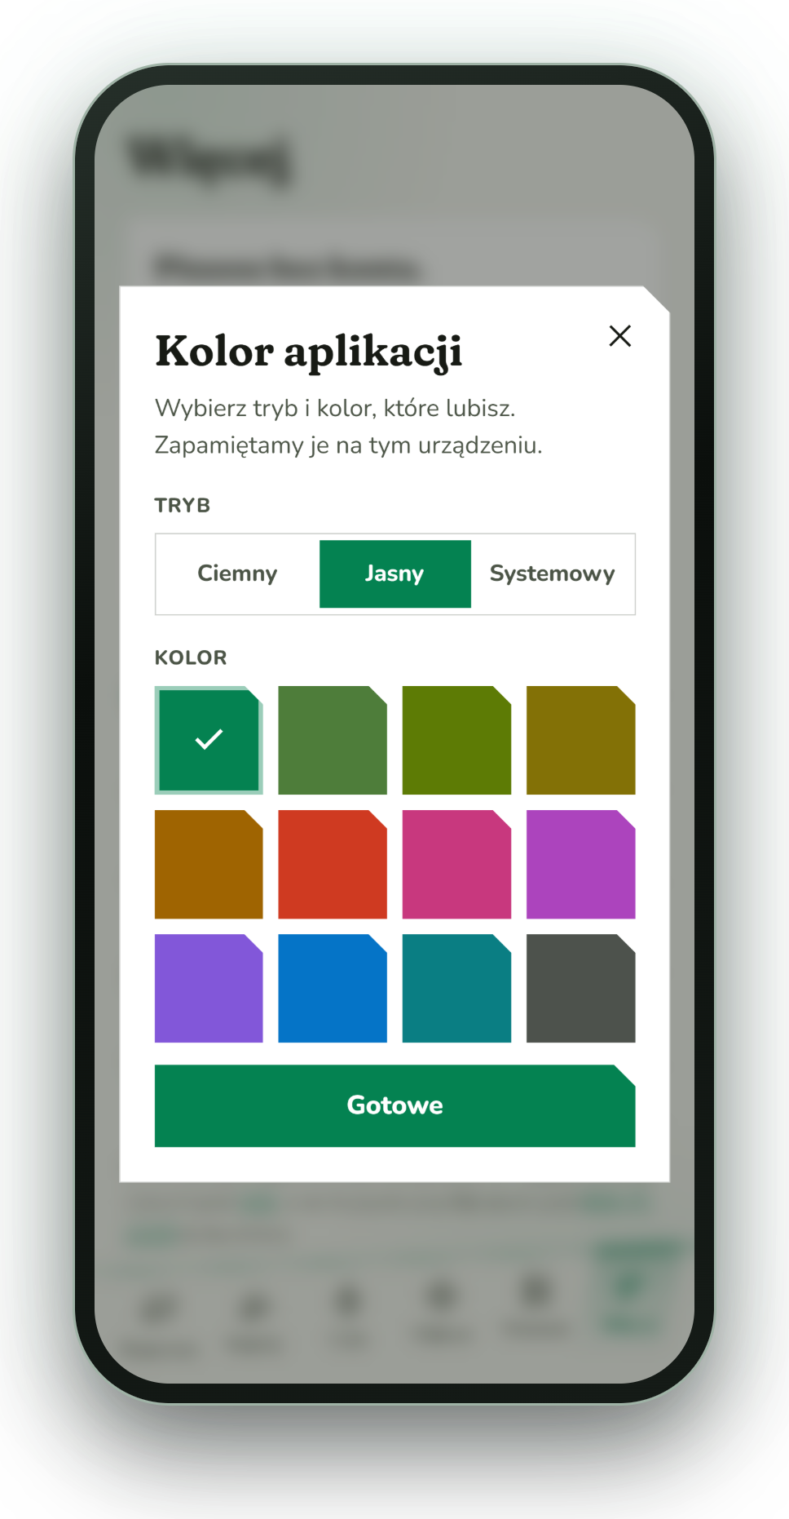


ZAUFANIE
Bezpiecznie i po swojemu
Bez diagnoz
Doco nie zastępuje lekarza — mówi, czy i gdzie szukać pomocy. Objawy alarmowe kierują pod 112.
Prywatność
Nastrój i dziennik zostają na urządzeniu. Pisać można bez zakładania konta.
Sprawdzona wiedza
Tematy zbiera i sprawdza zespół agentów AI: badacz, weryfikator, tester i archiwista.
Po swojemu
5 języków, 12 kolorów, tryb jasny, ciemny lub systemowy. Instalacja na ekranie telefonu.
ZBUDOWANE Z
HTML + JS (PWA)
React + Vite
Three.js
Clerk
ElevenLabs
Claude
GitHub Pages
09 / 10
Notes:
Doco nie stawia diagnoz, tylko wskazuje, gdzie szukać pomocy. Nastrój i dziennik zostają na urządzeniu. Wiedzę sprawdza zespół agentów AI. Język, kolor i tryb każdy ustawia po swojemu.

Slide 10

CO DALEJ
01 Analiza AI połączonych objawów
02 Zweryfikowane bazy medyczne
03 Ciało i Objawy w pięciu językach
04 Dłuższe rozmowy głosowe na licencji komercyjnej
Dziękujemy!
◆ juzu01.github.io/hackyeah-2026
Wypróbuj
Notes:
Dalej: analiza AI połączonych objawów, zweryfikowane bazy medyczne, tłumaczenia i dłuższe rozmowy głosowe. Dziękujemy — zeskanujcie kod i wypróbujcie Doco.

